Slide 1
Lập trình mô phỏng robot và các hệ cơ điện tử
Sinh viên thực hiện: Phạm Tuấn Anh
Lưu Phong Pháp
Hạ Huy Thiện
Giảng viên hướng dẫn: Vũ Huy Lê Đề :12

Slide 2
Bảng phân chia công việc:
Thành viên | Vai trò | Nhiệm vụ chính | Kết quả mong đợi
Phạm Tuấn Anh (Trưởng nhóm) | Quản lý & Tích hợp | - Quản lý tiến độ, phân chia công việc. Xây dựng và mô tả mô hình hình học, bảng DH. - Tích hợp toàn bộ code và chạy thử trên Visual Studio | - Code chạy hoàn chỉnh, không lỗi. - Báo cáo và slide tổng hợp rõ ràng.
Lưu Phong Pháp | Lập trình Động học thuận | - Tìm hiểu lý thuyết động học thuận . -Tính toán, vẽ biểu đồ quỹ đạo điểm cuối. | - Động học thuận chính xác. - Biểu đồ mô phỏng rõ ràng.
Hạ Huy Thiện | Giải tích & Động học ngược | - Tìm hiểu lý thuyết động học ngược . - Kiểm tra nghiệm và viết phần đánh giá kết quả. | - Nghiệm hội tụ tốt, kết quả đúng lý thuyết. - Phần giải tích, đánh giá đầy đủ.

Slide 3
Động học thuận
Động học thuận là quá trình xác định vị trí và hướng của đầu công tác (End-Effector) của robot trong không gian, khi biết các biến khớp (góc quay, độ trượt).
Xác định cấu trúc và biến khớp
Thiết Lập trục và bảng DH
Lập ma trận biến đổi từng khâu và nhân chuỗi ma trận tìm vị trí
Kết quả của bài toán động học thuận được dùng làm cơ sở cho:
Động học ngược (Inverse Kinematics)
Phân tích vận tốc, gia tốc
Mô phỏng và điều khiển chuyển động

Slide 4
Gắn trục toạ độ và bảng DH
z2
z3
L2
d3
Robot trụ RPP gồm:
Khớp 1 (Revolute): quay quanh trục z → biến số là θ₁.
Khớp 2 (Prismatic): trượt dọc trục z₁ → biến số là d₂.
Khớp 3 (Prismatic): trượt theo trục vuông góc → biến số là d₃.
d2
x2
x3
z1
z0
Z0
x1
x0
 | a | anpha | d | theta
0-1 | 0 | 0 | 0 | θ₁
1-2 | L2 | 0 | d2 | 0
2-3 | d3 | 0 | 0 | 0

Slide 5
Tham số
Thành phần | Ký hiệu | Loại khớp / Tham số | Phạm vi hoạt động | Đơn vị | Ý nghĩa
Góc quay quanh trục z | θ₁ | Revolute (R) | –3° → +3° | độ | Quay thân robot quanh trục đứng để điều hướng cánh tay
Trượt theo trục z (nâng hạ) | d₂ | Prismatic (P) | 1000 → 1500 | mm | Dịch chuyển đầu công tác lên xuống theo phương dọc trụ
Trượt theo trục x (vươn ra / thu vào) | d₃ | Prismatic (P) | 200 | mm | Thay đổi độ vươn của cánh tay ngang
Chiều dài cố định khâu 2 | L₂ | Tham số hình học | 500 (cố định) | mm | Tay đòn cố định từ tâm quay đến khớp trượt cuối
Bán kính quỹ đạo đầu công tác | R | — | 50 | mm | Biên độ di chuyển tròn của đầu công tác trong mặt phẳng XY
Cao độ làm việc | z | — | 100 → 150 | mm | Vùng làm việc theo phương dọc trụ
Vận tốc nâng theo z | v_z | — | 0.5 | mm/s | Tốc độ di chuyển đều theo trục z
Tốc độ góc quay quỹ đạo | ω | — | 0.314 | rad/s | Tốc độ quay tương đương 18°/s
Gia tốc góc tối đa | (\ddot θ₁) | — | 0.0055 | rad/s² | Tốc độ tăng/giảm của chuyển động quay
Gia tốc trượt ngang tối đa | (\ddot d₃) | — | 4.9 | mm/s² | Gia tốc lớn nhất khi cánh tay vươn/thu
Tốc độ cực đại khớp quay | (\dot θ₁) | — | 0.017 | rad/s (≈1°/s) | Tốc độ quay nhỏ, an toàn
Tốc độ cực đại khớp trượt d₃ | (\dot d₃) | — | 15.7 | mm/s | Tốc độ trượt ngang tối đa
Tốc độ cực đại khớp trượt d₂ | (\dot d₂) | — | 0.5 | mm/s | Trượt dọc z ổn định

Slide 6
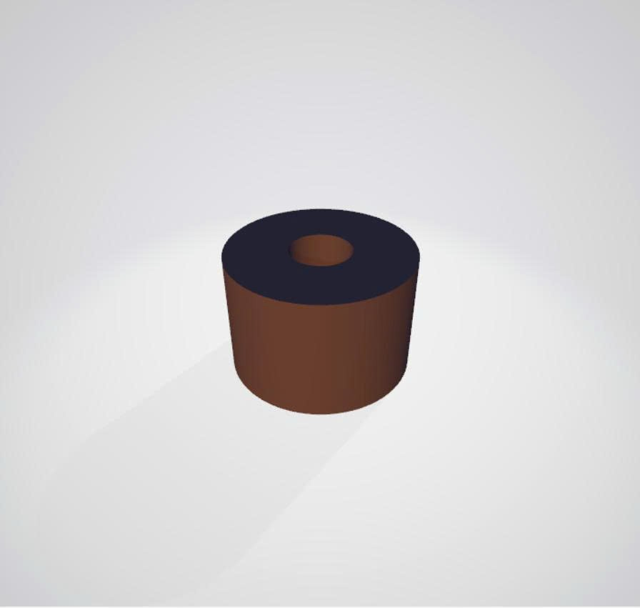
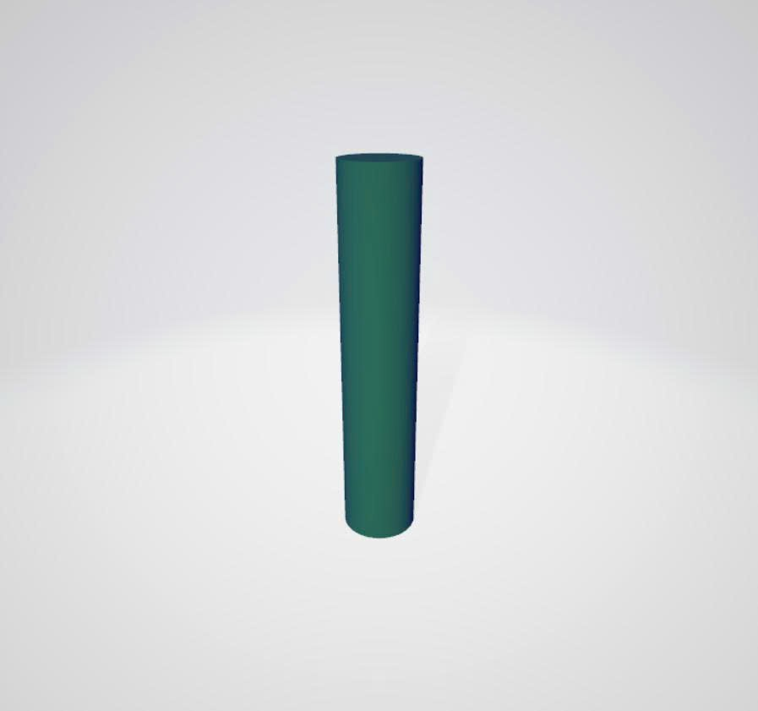
ROBOT MODEL
Part 1
Part 2

Slide 7
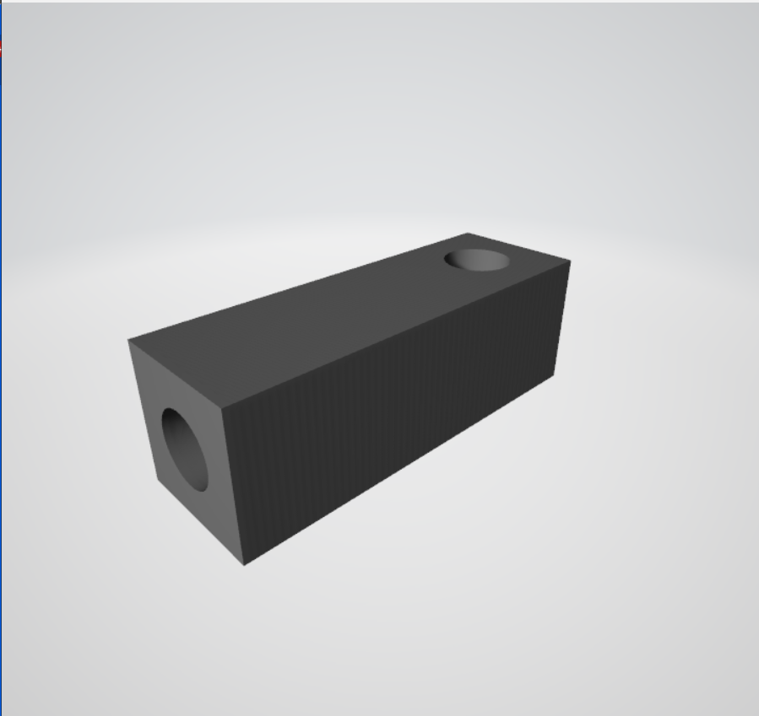
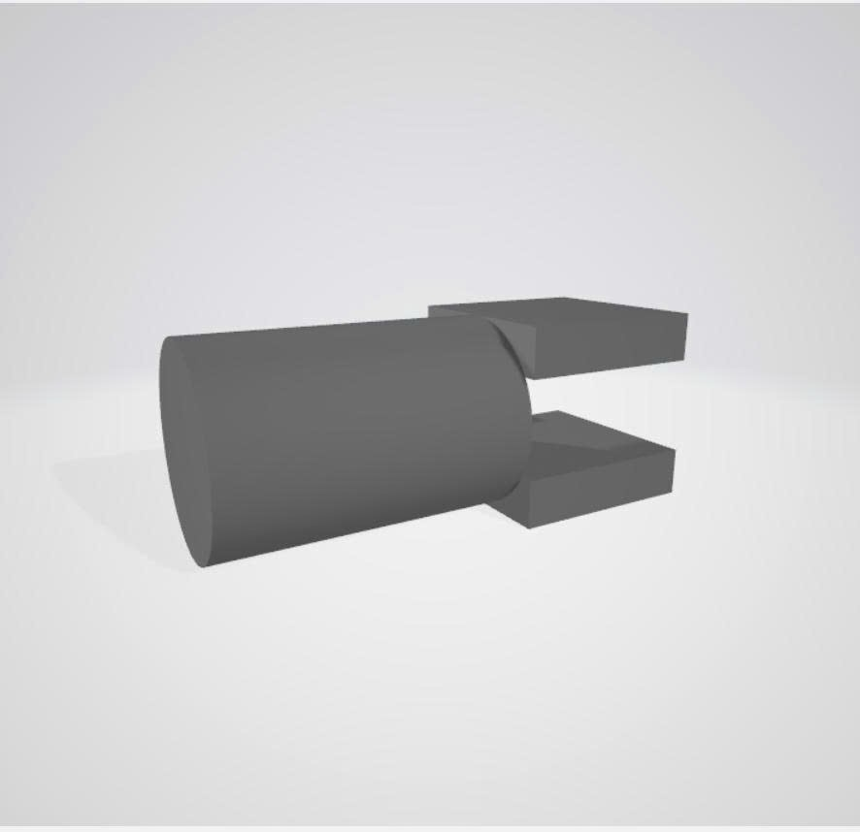
ROBOT MODEL
Part 3
Part 4

Slide 8
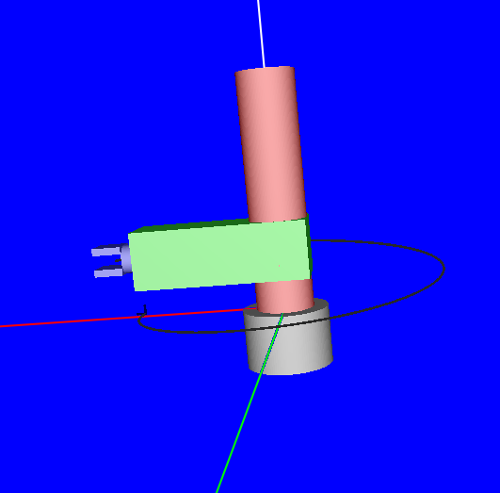
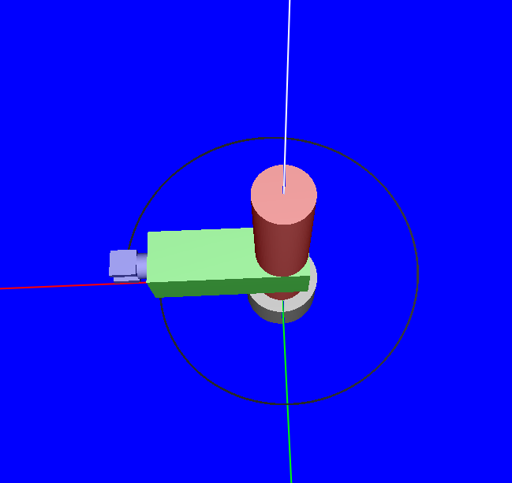
ROBOT MODEL

Slide 9

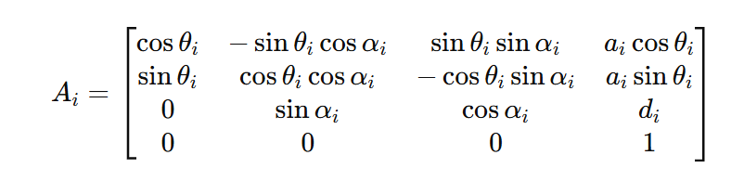
Biểu thức ma trận biến đổi D-H
Biến đổi thuần nhất từ hệ {i–1} sang {i} là:

Slide 10
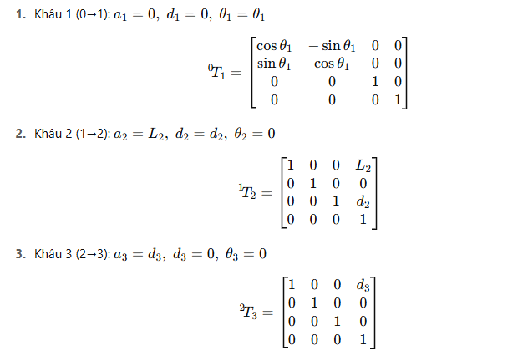
Ma trận biến đổi từng khâu

Slide 11
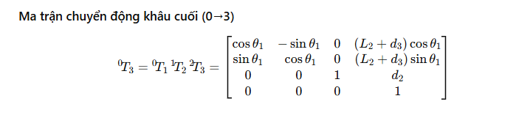
Ma trận chuyển động khâu cuối

Slide 12
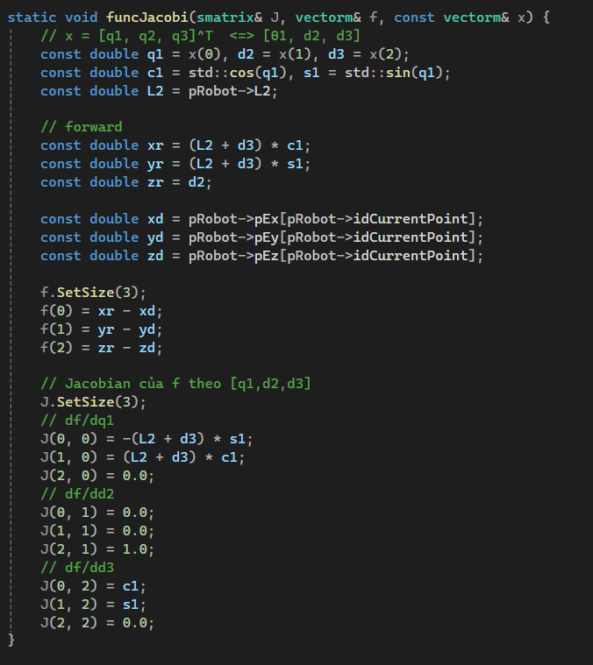

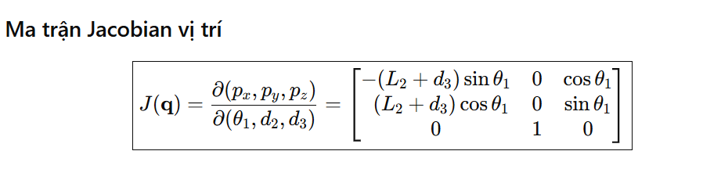
Hệ phương trình vị trí điểm cuối vs Jacobian

Slide 13
🤖 ĐỘNG HỌC NGƯỢC (INVERSE KINEMATICS)
Viết lại phương trình động học thuận
Giải theo từng biến khớp
Kiểm tra miền làm việc
Xác minh nghiệm
🔹 Khái niệm
Động học ngược là quá trình xác định giá trị các biến khớp khi biết vị trí mong muốn
Nói cách khác:
Biết đầu robot cần đến đâu → tìm góc quay và độ trượt cần thiết của từng khớp.

Slide 14
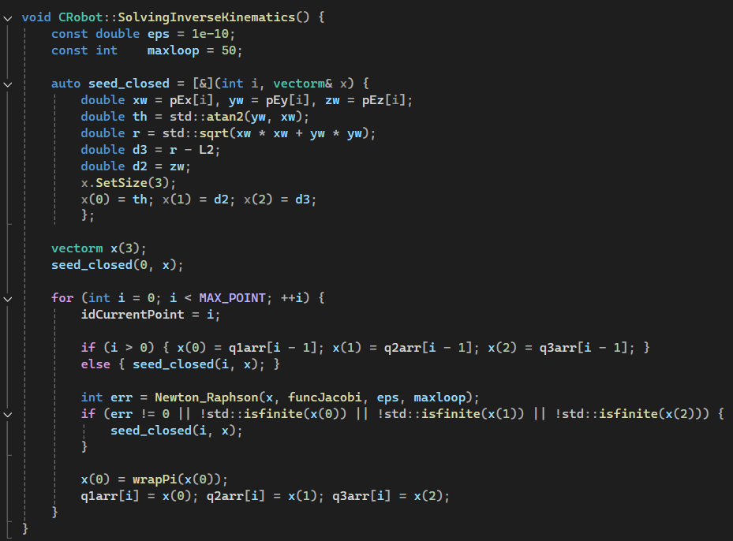
🤖 ĐỘNG HỌC NGƯỢC (INVERSE KINEMATICS)

Slide 15

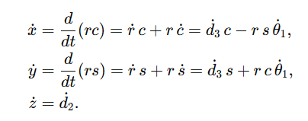
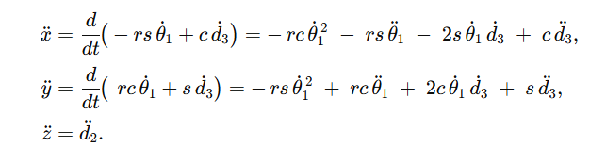
Vận tốc điểm cuối:
Gia tốc điểm cuối:

Slide 16
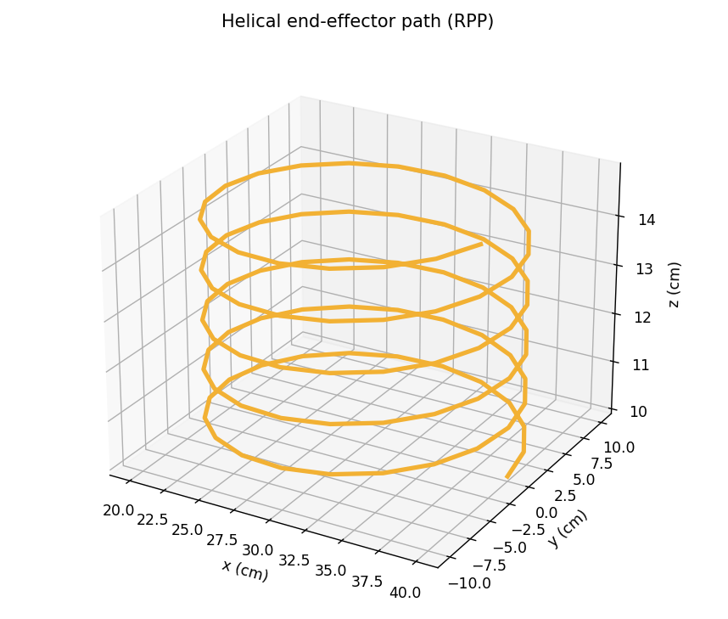
Điểm tác động cuối:
Đồ thị quỹ đạo điểm tác động cuối:

Slide 17
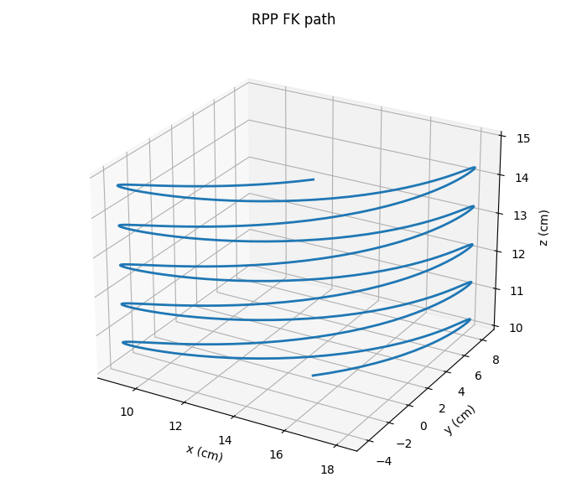
Tọa độ điểm cuối theo thời gian:

Slide 18
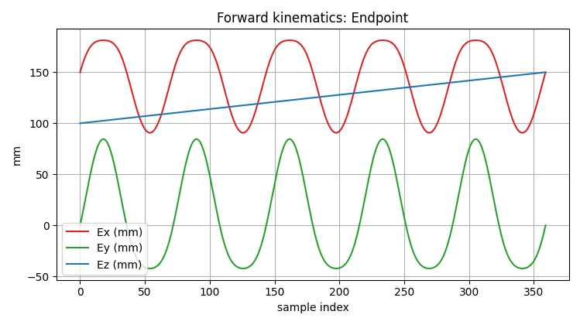
Bài toán động học thuận:

Slide 19
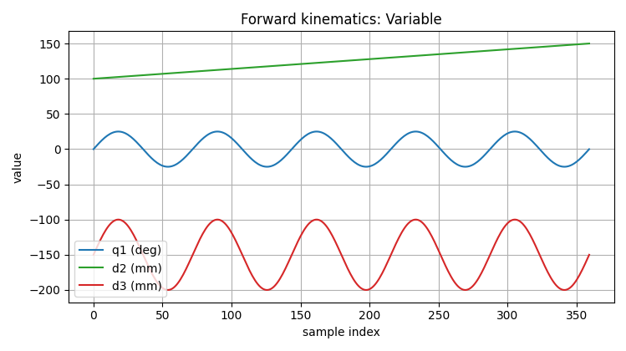
Bài toán động học thuận:

Slide 20
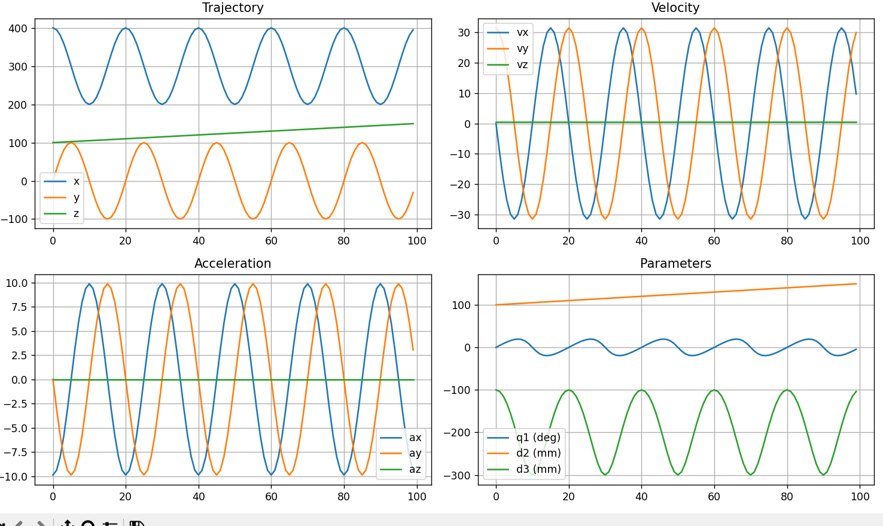
Bài toán động học ngược:

Slide 21
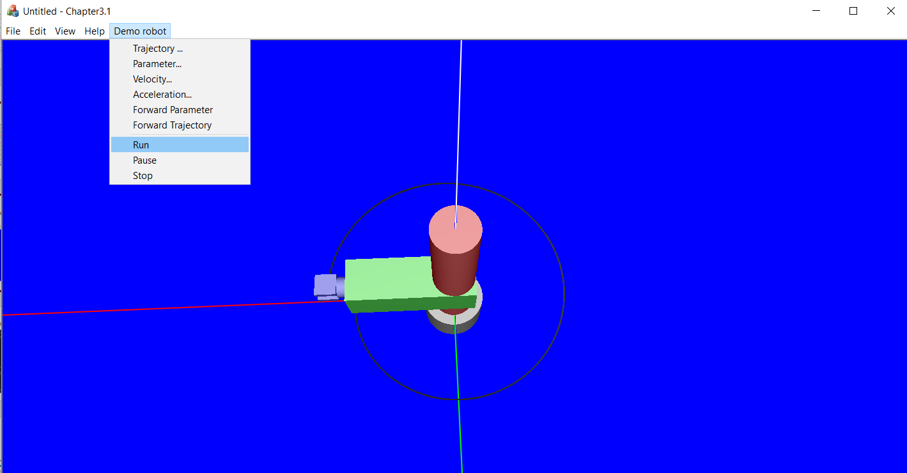
Mô phỏng robot
Mô phỏng trên Visual code

Slide 22
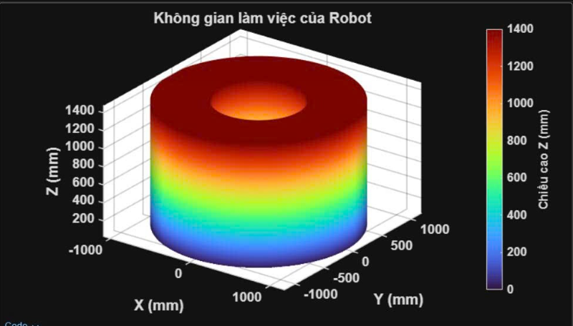
Không gian làm việc

Slide 23
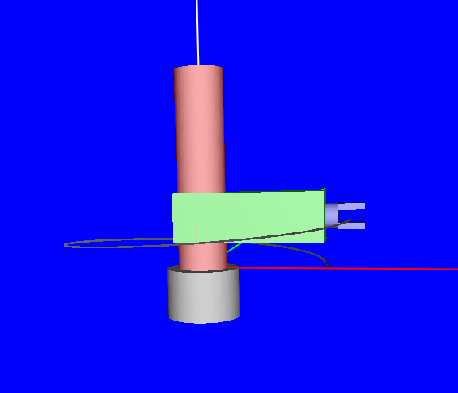
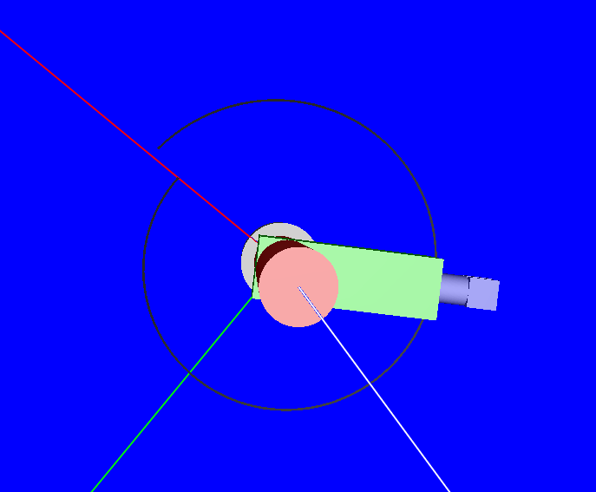
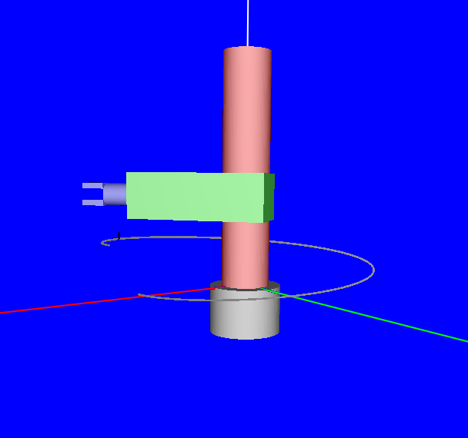
Kết quả khi chạy thực tế (Forward)
Điểm bắt đầu
Khi đang di chuyển
Điểm kết thúc

Slide 24
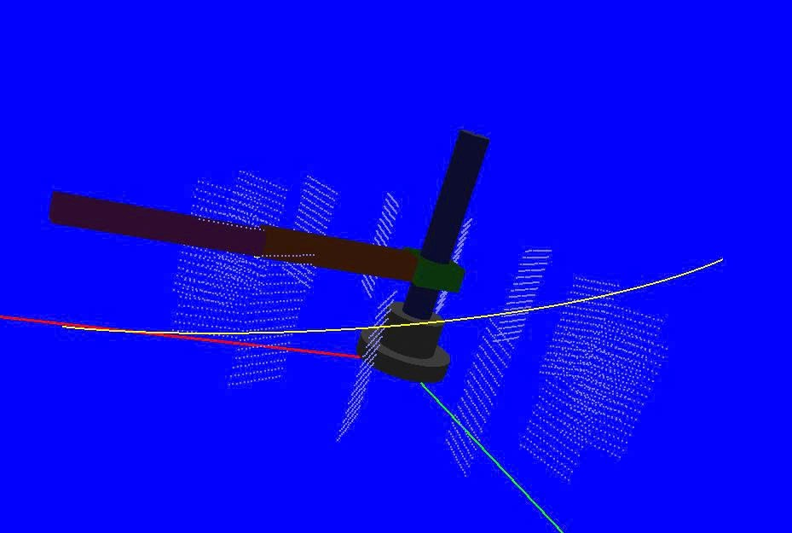
Kết quả khi chạy thực tế (inverkinematic)

Slide 25
THANK YOU

